Slide 1
MAESTRÍA EN GESTIÓN DE SISTEMAS DE INFORMACIÓN E INTELIGENCIA DE NEGOCIOS
ANÁLISIS DE LA PROYECCIÓN DE LA DEMANDA PARA LA OPTIMIZACIÓN DE LOS PROCESOS ACADÉMICOS DE UN CENTRO DE APOYO EDUCATIVO
Maestrante: Ing. Diana Alulema
Directora: Msc. Karina Mazón
Sangolquí, Noviembre 2021

Slide 2
AGENDA
INTRODUCCIÓN
PLANTEAMIENTO DEL PROBLEMA
JUSTIFICACIÓN
OBJETIVOS
TÉCNICA, ALGORITMO Y HERRAMIENTA
MODELADO
RESULTADOS
CONCLUSIONES Y RECOMENDACIONES

Slide 3
INTRODUCCIÓN
Centro de Apoyo Educativo
Inscripción de Estudiantes
Tareas Complementarias
FÍSICA
MATEMÁTICA
QUÍMICA
Clases de Nivelación
Refuerzo Pedagógico
Creación
2016
Tareas Dirigidas
Servicio
Académico

Slide 4
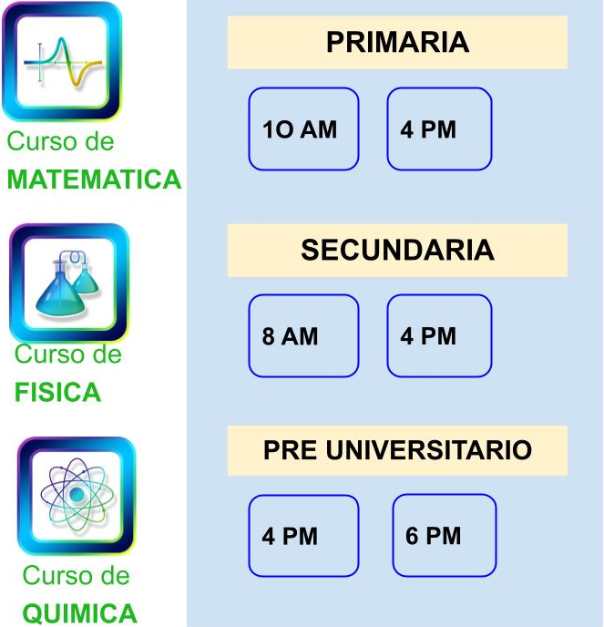
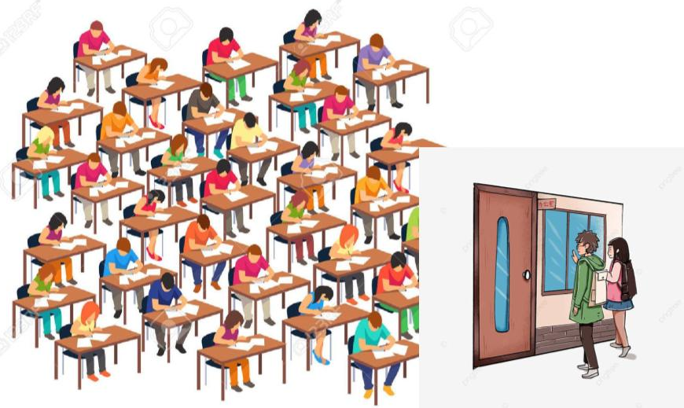
PLANTEAMIENTO DEL PROBLEMA
Proceso de Inscripción de Estudiantes
Servicio Académico
Gasto Innecesario
Ocupación envano
de aulas
Desperdicio de tiempo
de maestros
Exceso de insumos
Centro de Apoyo Educativo
Demanda Nula
Pérdida Económica
Insuficiente número
de aulas
Falta de disponibilidad
de tiempo de maestros
Falta de insumos
Sobre Demanda
Inscripción
de Estudiantes
Planificación de la Oferta Académica
Fluctuación de la Demanda Académica

Slide 5
JUSTIFICACIÓN
Análisis de la Proyección de la Demanda
Automatización de los procesos académicos
Predicción de la demanda para diferentes temporadas del año
Planificación de la oferta del servicio académico
Optimización de la logística relacionada a aulas, maestros e insumos
Evitar costos innecesarios y pérdidas económicas
Mejorar la atención en el centro de apoyo educativo

Slide 6
OBJETIVOS
Modelo de Proyección de la Demanda del Servicio Académico
Obtener información sobre modelos, técnicas y algoritmos de analítica de datos para la proyección de la demanda, mediante una revisión inicial de literatura.
Diseñar un modelo de analítica de datos para la proyección de la demanda del servicio académico del centro de apoyo educativo, utilizando técnicas y algoritmos de minería de datos.
Comprobar el modelo analítico diseñado para la proyección de la demanda del servicio académico del centro de apoyo educativo, mediante técnicas de validación implementadas en minería de datos.

Slide 7
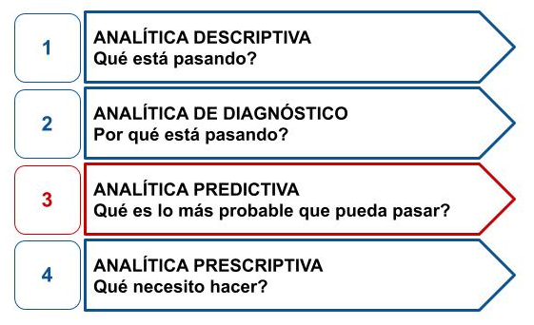
TÉCNICA, ALGORITMO Y HERRAMIENTA
Técnicas y Algoritmos de Analítica de Datos
Modelos de Series de Tiempo
Modelos de Regresión

Slide 8
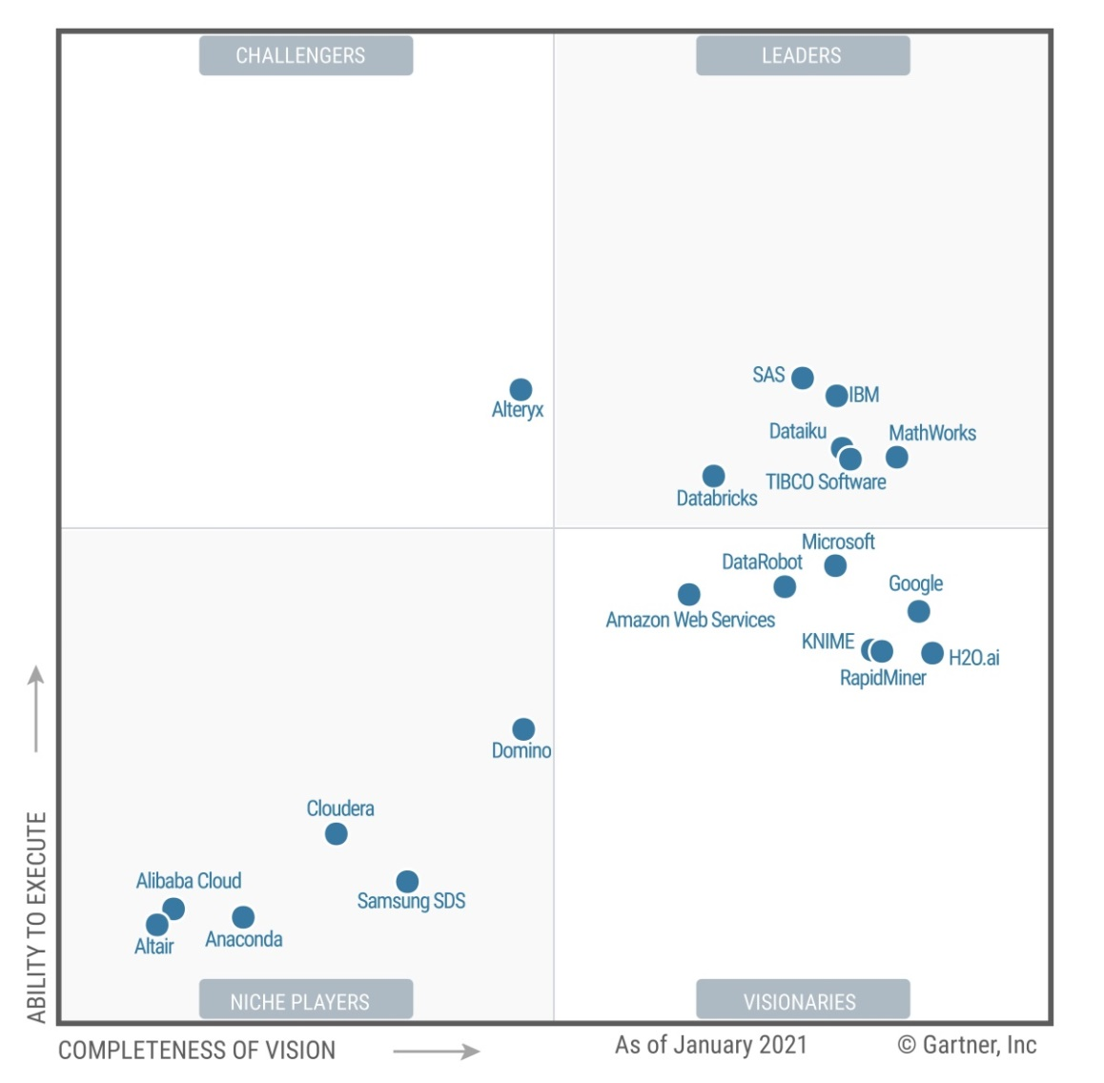
TÉCNICA, ALGORITMO Y HERRAMIENTA
Herramientas de Analítica de Datos
Cuadrante Mágico de Gartner
Plataformas en Ciencia de Datos y Aprendizaje de Máquina con un fuerte posicionamiento en el mercado y gran capacidad de ejecución.
Alteryx
Databricks
SAS
IBM
TIBCO Software
Dataiku
MathWorks

Slide 9
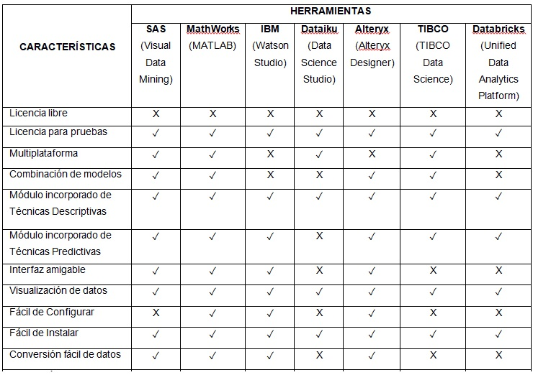
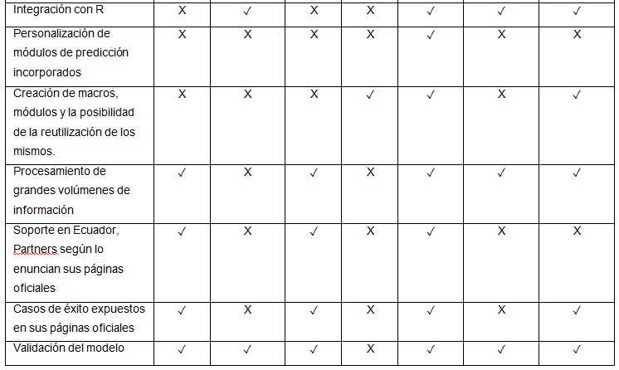
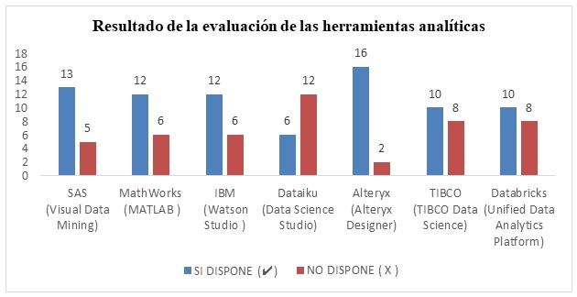
TÉCNICA, ALGORITMO Y HERRAMIENTA
Herramientas de Analítica de Datos

Slide 10
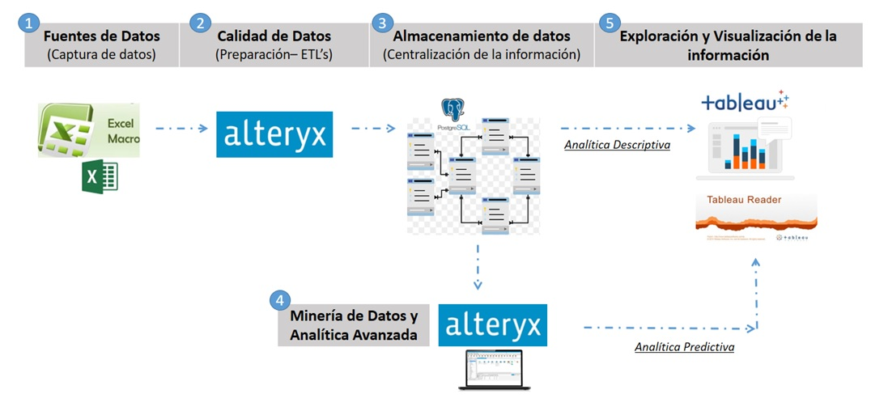
TÉCNICA, ALGORITMO Y HERRAMIENTA
Arquitectura Propuesta de Toma de Decisiones

Slide 11
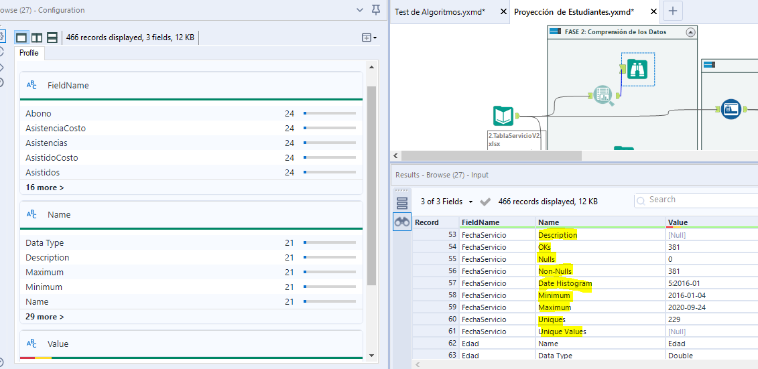
MODELADO
Analítica Avanzada: Comprensión de Datos
Perfilamiento de datos con el componente “Basic Data Profile”

Slide 12
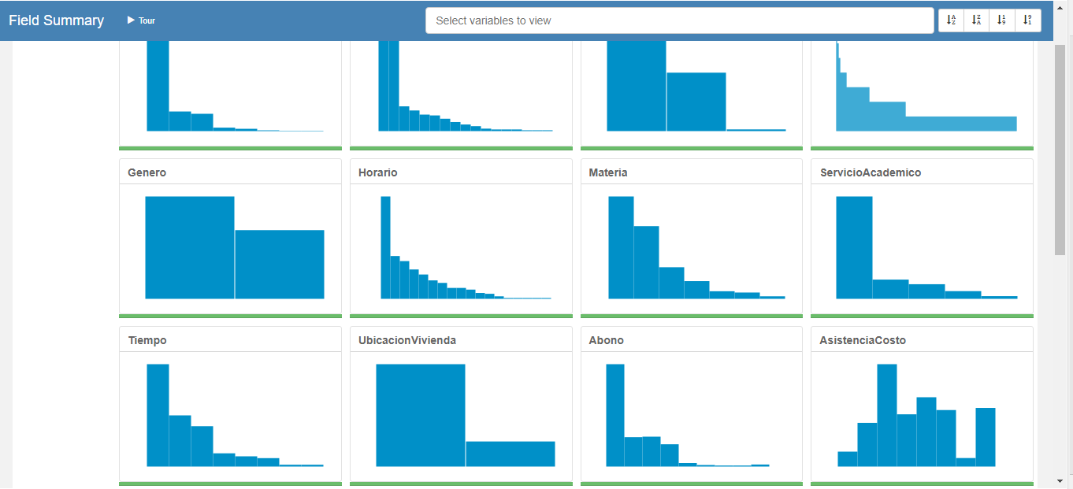
MODELADO
Analítica Avanzada: Comprensión de Datos
Análisis de datos con el componente “Field Summary”

Slide 13
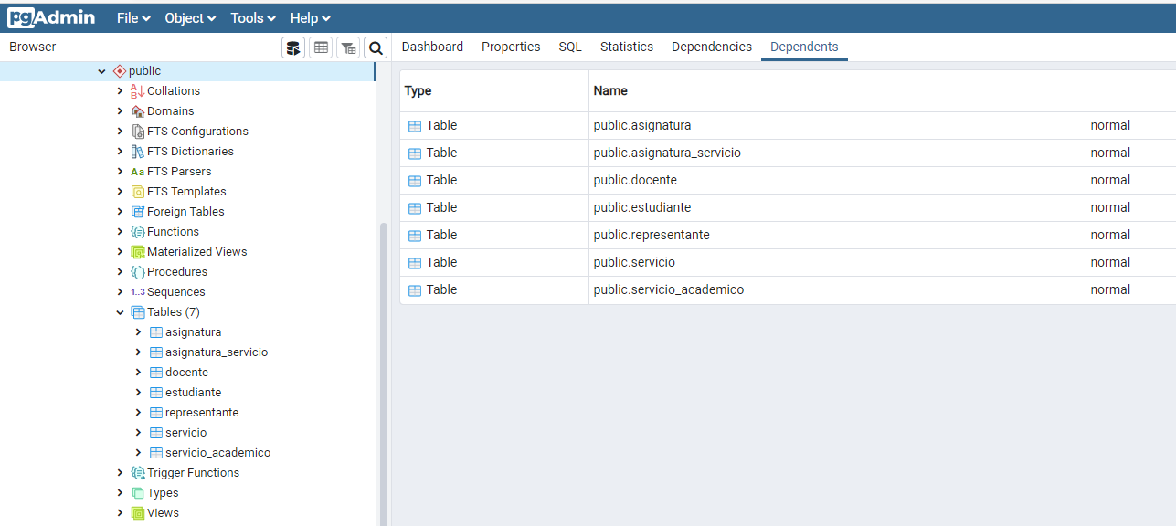
MODELADO
Analítica Avanzada: Preparación de Datos
Estructura de datos en PostgreSQL

Slide 14
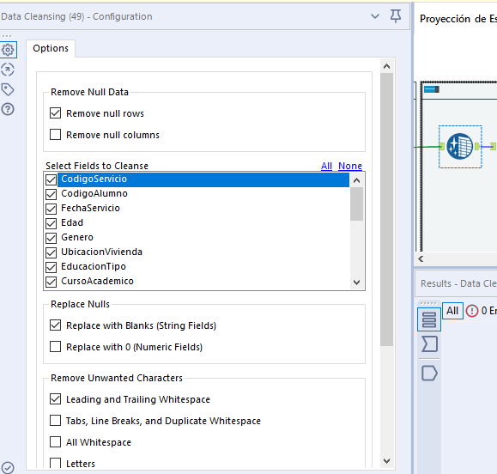
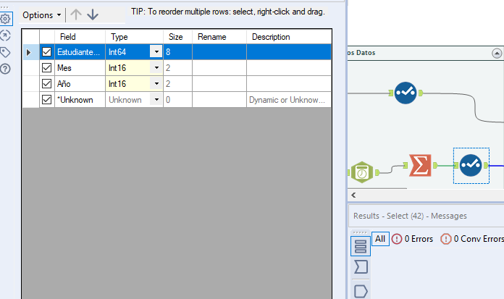
MODELADO
Analítica Avanzada: Preparación de Datos
Limpieza de datos
Calidad de datos utilizando
el componente “Data Cleansing”
Formateo de datos
Conversión del tipo de dato utilizando el componente “Select”

Slide 15
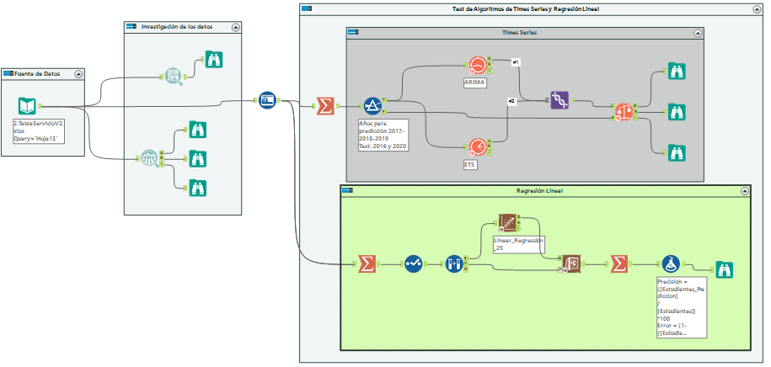
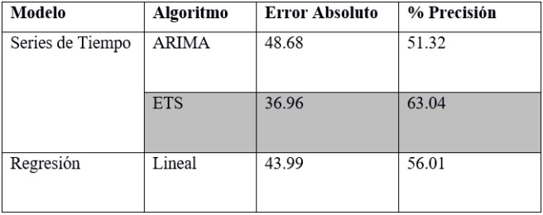
MODELADO
Analítica Avanzada: Evaluación de Algoritmos
Prototipos de Algoritmos de Series de Tiempo y Regresión

Slide 16
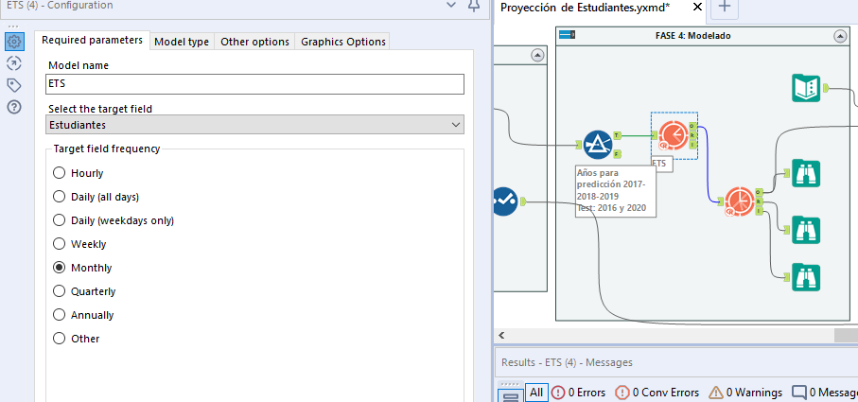
MODELADO
Analítica Avanzada: Modelo Analítico Predictivo
Aplicación del Algoritmo ETS ó Suavizado Exponencial

Slide 17
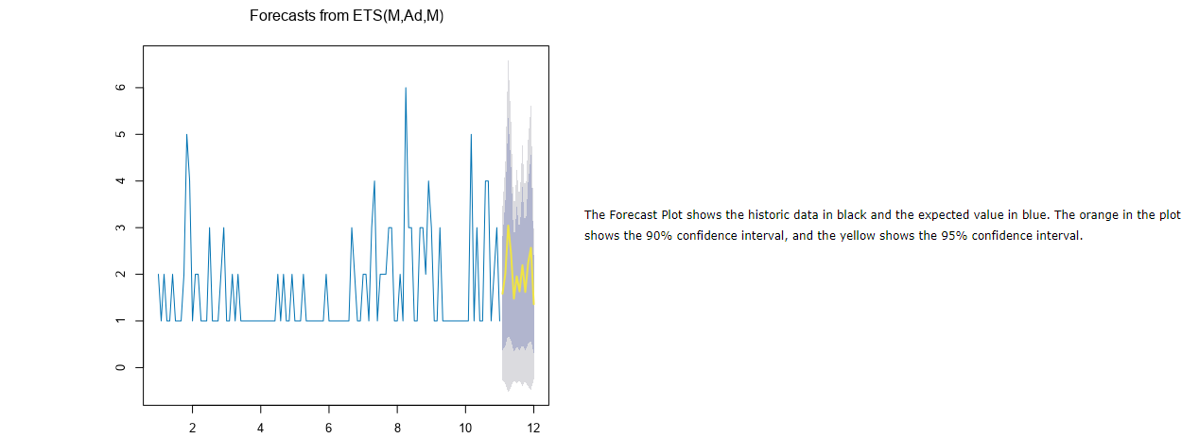
MODELADO
Analítica Avanzada: Proyección de la Demanda
Gráfico del Forecast Proyectado

Slide 18
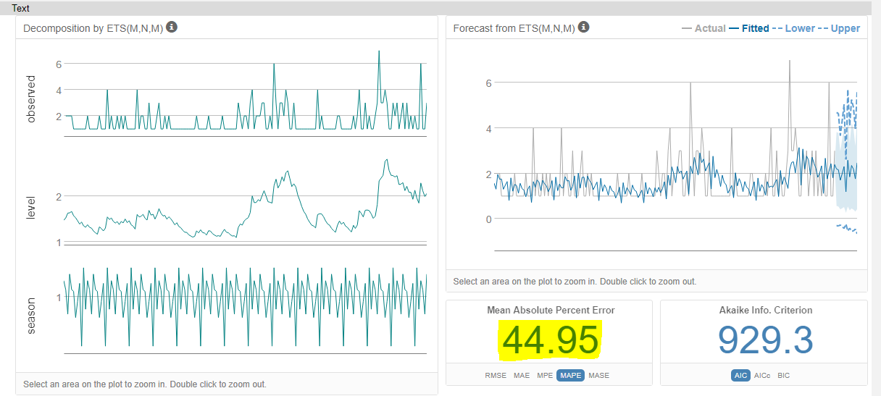
RESULTADOS
Validación del Modelo Analítico Predictivo
Validación Alteryx: presenta un error de 44.95% lo que daría una precisión del modelo de 55.05%
Se realizó la validación del modelo utilizando una muestra del 80% de datos para el aprendizaje y un 20% de datos para la evaluación, se obtuvo una precisión del 55.05% con la observación del error MAPE.

Slide 19
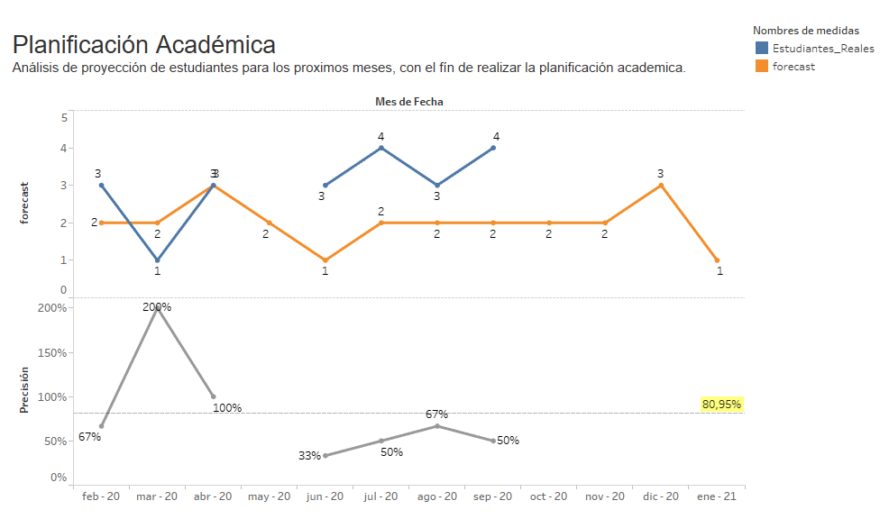
RESULTADOS
Validación del Modelo Analítico Predictivo
Validación Tableau: presenta una precisión promedio del modelo de 80,95%.
Se realizó la validación del modelo sobre la proyección de un periodo de 12 meses, se obtuvo una precisión promedio de 80.95% utilizando el error MAPE.

Slide 20
CONCLUSIONES Y RECOMENDACIONES
Conclusiones
Alteryx es una herramienta para analítica de datos que permite realizar procesos de calidad de datos y procesos de analítica avanzada.
Para el diseño del modelo analítico predictivo se utilizó la herramienta analítica Alteryx y el algoritmo estadístico Times Series - ETS, ya que son los mejor valorados de acuerdo a los criterios de evaluación descritos en el presente trabajo de investigación.
En las validaciones del modelo analítico se obtuvo un promedio de precisión de 80.95% aplicando cálculos en Tableau y una precisión de 55.05% mediante una validación de Alteryx; por lo tanto se puede decir que la hipótesis planteada es verdadera, ya que el modelo analítico predictivo diseñado mejora notablemente la precisión de 33% que se tiene actualmente.
El modelo analítico diseñado puede servir como un prototipo modelo para análisis predictivos en otras entidades del sector educativo, ya que considera factores propios de la realidad educativa.

Slide 21
CONCLUSIONES Y RECOMENDACIONES
Recomendaciones
Por el momento el centro de apoyo educativo no necesita una base de datos analítica debido a que la transaccionalidad que maneja no es alta, sin embargo se debería pensar en la posibilidad de la implementación de un Data WareHouse cuando los datos se incrementen y el tratamiento y análisis de datos sea inmanejable.
El modelo analítico predictivo diseñado debería ser utilizado e implementado en producción, debido a que puede contribuir con la automatización y optimización de los procesos académicos.
Se recomienda implementar una base de datos transaccional y un sistema académico para lograr una mayor eficiencia en el negocio.
Es importante no tomar en cuenta el año 2020 en los modelos predictivos debido a que es un año atípico por temas de pandemia, y por lo tanto la transaccionalidad no es comparable con otros años.

